Slide 1

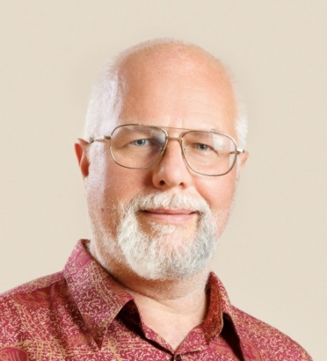
Визуальные модели корпоративного приложения
Максим Цепков
Навигатор и эксперт по миру Agile, бирюзовых организаций и Спиральной динамике
IT-архитектор и бизнес-аналитик
http://mtsepkov.org
Analyst Days-9 в Москве
31 ноября 2018

Slide 2
Корпоративное приложение – часть архитектуры предприятия
Для проектирования используем визуальные модели:
Архитектура предприятия в целом и бизнес-уровень
Метафора системы – выражение системы в целом
DDD для корпоративного приложения – шаблон Учетной машины и визуальные представления

Slide 3
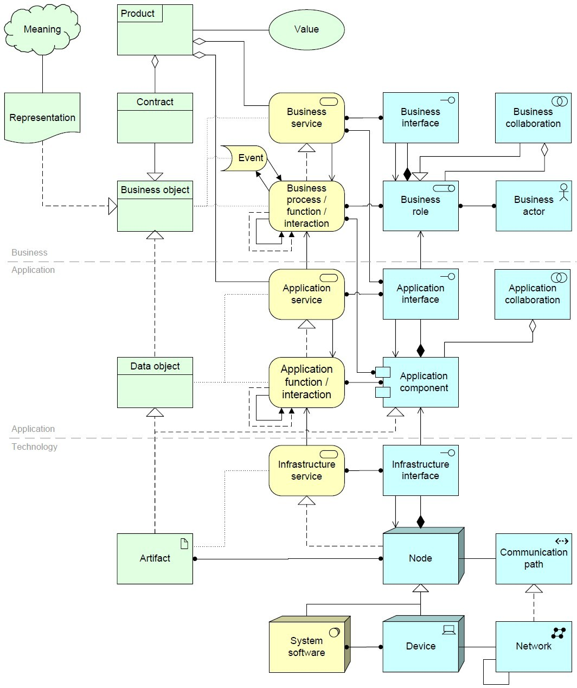
Archimate: концептуальная модель
Бизнес-уровень
Уровень приложения
Рамка доклада
Технологический уровень

Slide 4
Архитектура предприятия в целом и бизнес-уровень

Slide 5
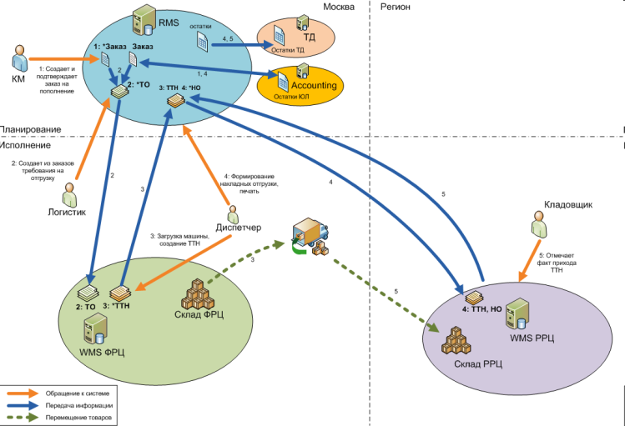
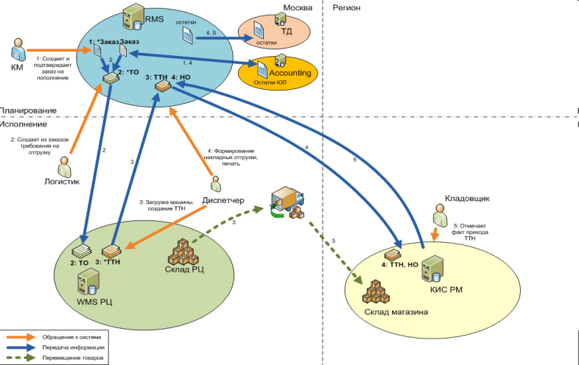
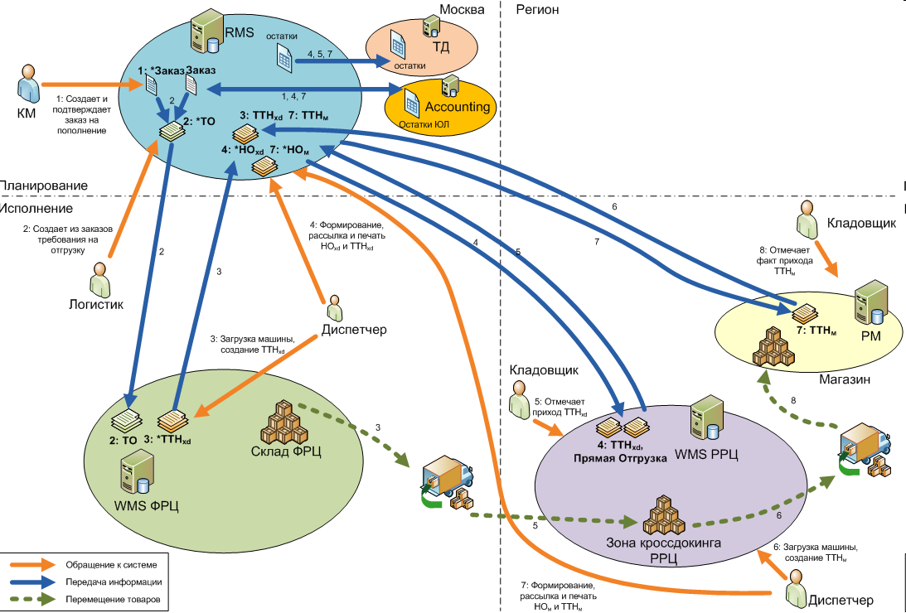
Неформальный бизнес-процесс
3
Пример: снабжение магазинов
2
1
Комплексная схема 3 уровней Archimate, но в вольной нотации она понимается лучше

Slide 6
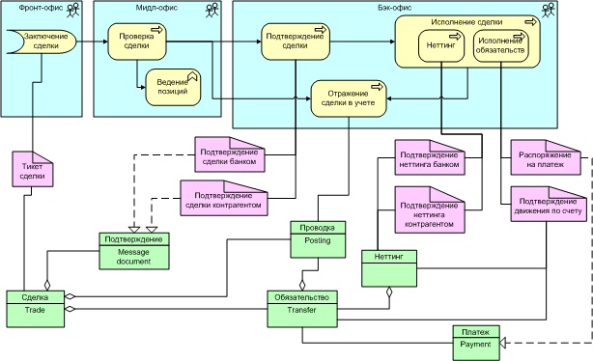
Связь бизнес-процессов и объектов

Slide 7
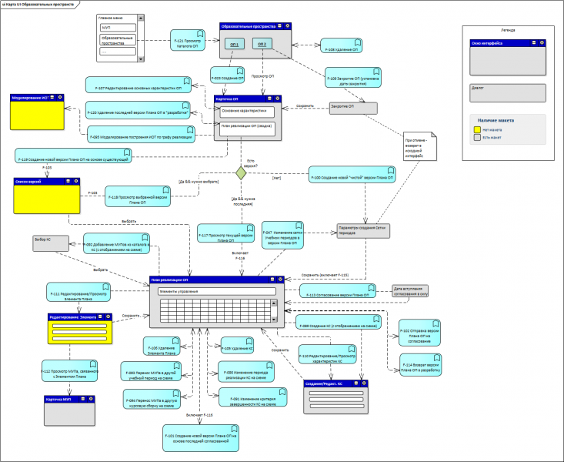
Поддержка бизнес-функций экранами приложения

Slide 8
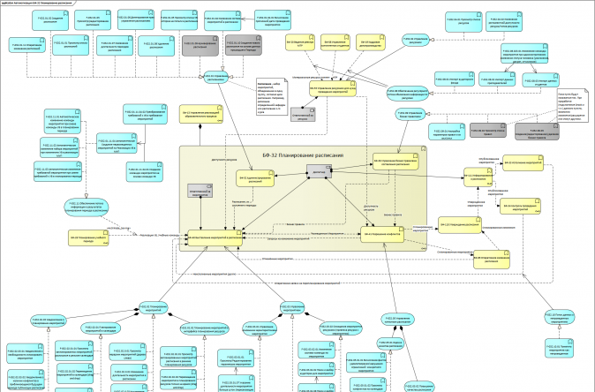
Archimate: бизнес-уровень
Декомпозиция на сервисы и функции

Slide 9
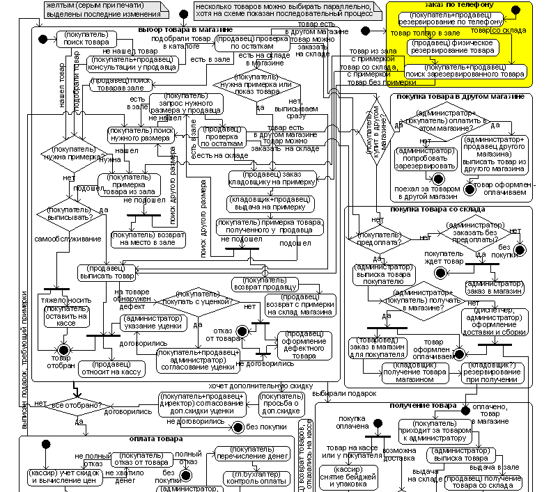

Диаграммы деятельности
Даже в «очевидном» процессе обслуживания покупателей выясняешь много особенностей
Вместо плавательных дорожек: роли в элементах
можно выделять цветом
Заказчик проверяет детали лучше, чем по тексту

Slide 10
Метафора системы

Slide 11
Что такое метафора системы
Метафора – лаконичная концепция, которая много говорит о системе
Иными словами, проекция (viewpoint), максимально отражающая суть
Визуальный образ – хорошая метафора
Дает цельное представление о системе
Обеспечивает взаимопонимание
Поиск метафоры начинается с vision-проекта
Визуальная основа – стандартна или придумана
Найти получается не всегда

Slide 12
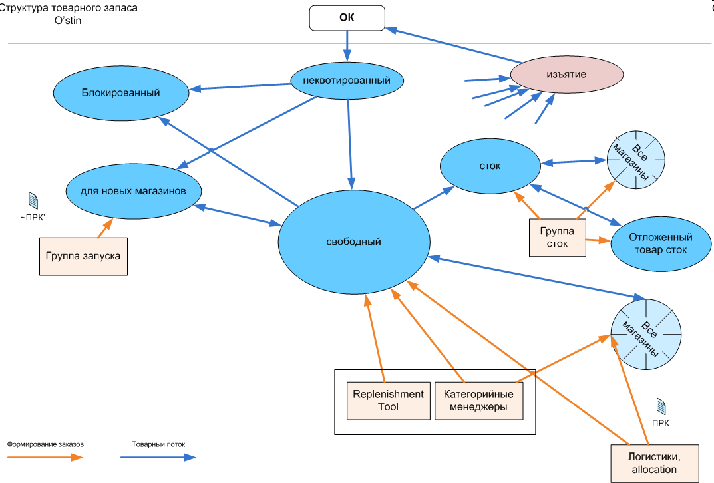
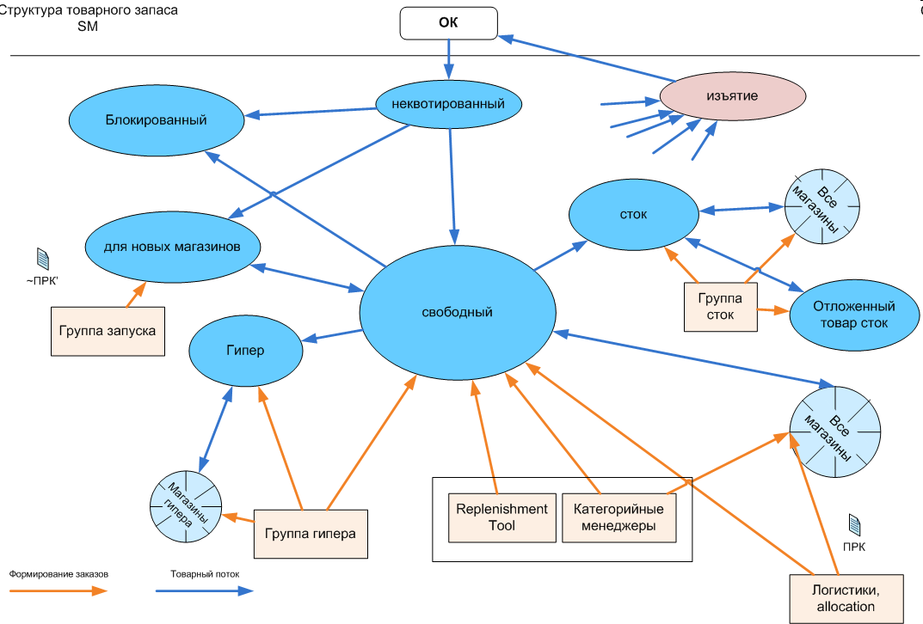
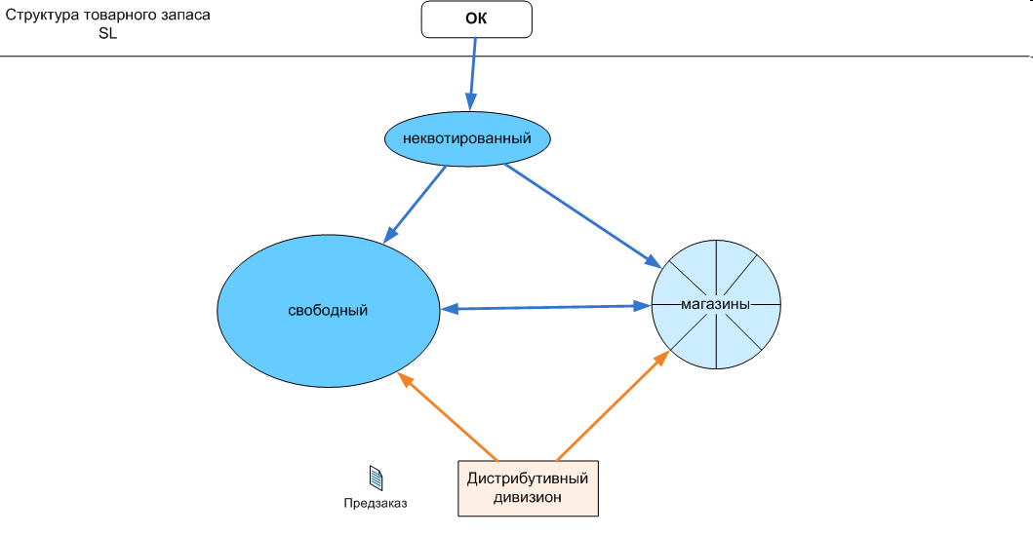
Используем типовые образы
2
Пример: деление товара
Варианты процессов в простой нотации, схемы понимаются на лету
3
1

Slide 13
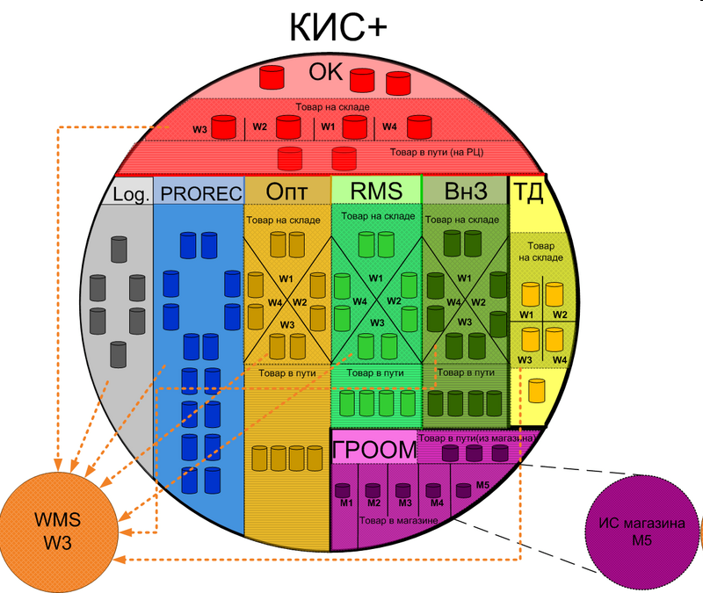
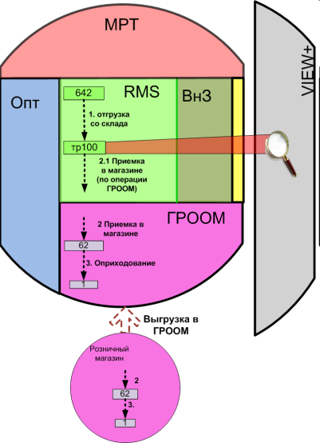
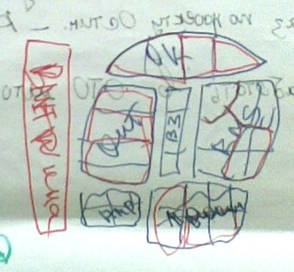
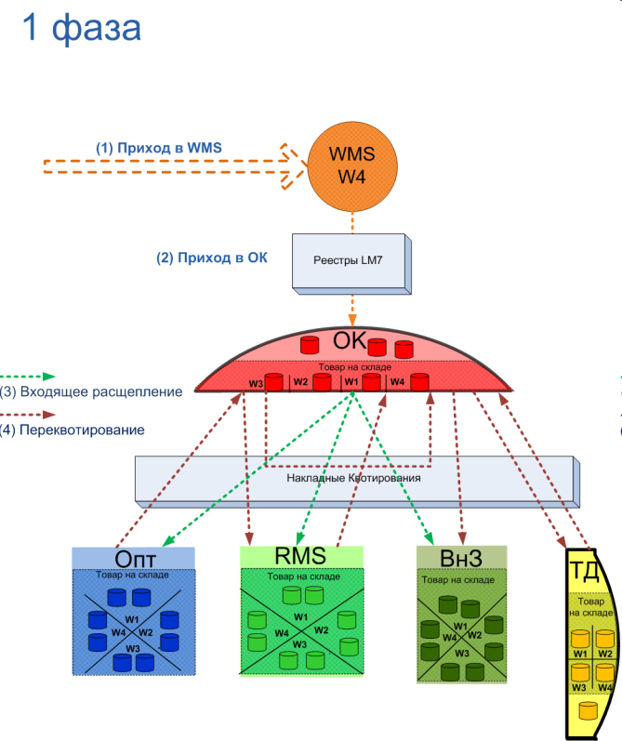
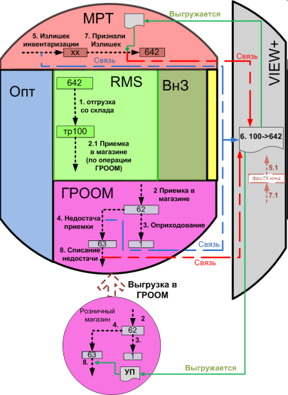
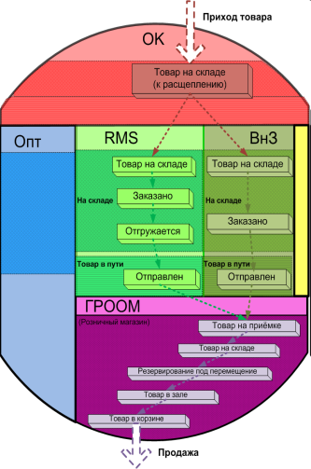
Придумываем свой образ
Лупа: смотрим на сложную структуру
Пример: единая витрина для многих систем

Slide 14
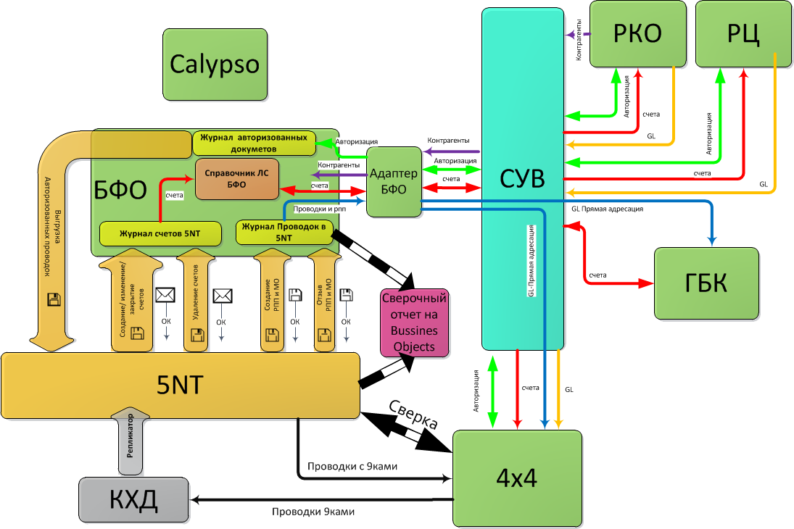
Роль системы через потоки данных

Slide 15
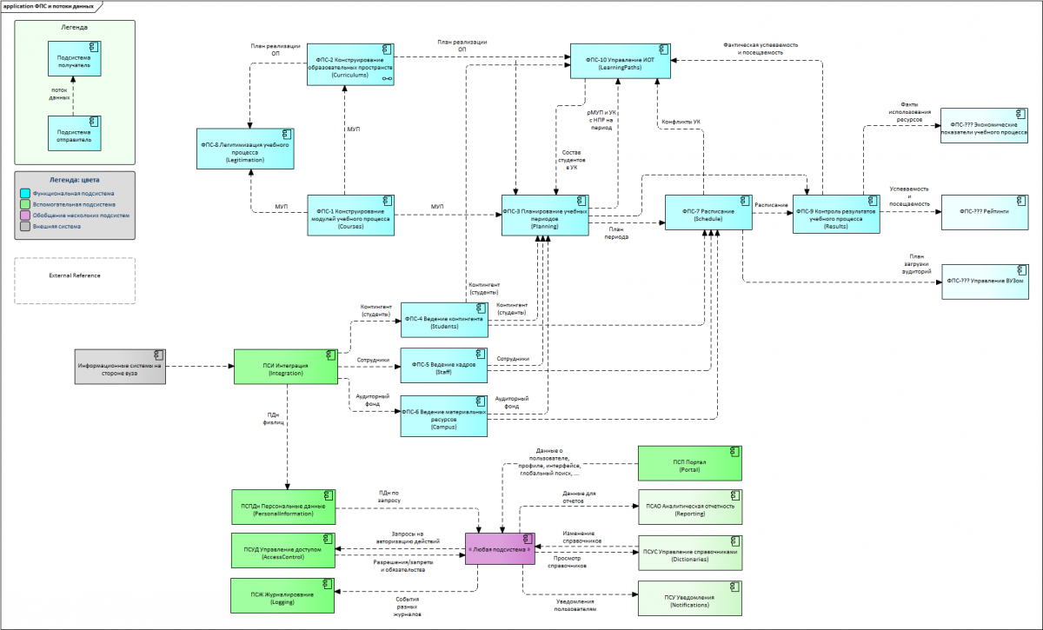
Потоки данных в Archimate – можно, но не так наглядно

Slide 16
DDD для корпоративного приложения – шаблон Учетной машины

Slide 17








Основная идея DDD
РАНЬШЕ
Бизнес- аналитик
Системный аналитик, архитектор
Разработчик
Бизнес-модель
Модель приложения
Код
Заказчик
DDD
Аналитики и архитектор
Разработчик
Модель на едином языке
Код
Заказчик

Slide 18

Единый язык (ubiquitous language)
Построен на основе терминов предметной области
Его понимают ИТ-специалисты и эксперты бизнеса
На нем описана модель ИТ-системы и ее место в бизнес-процессах
Понятия единого языка: клиент, накладная, платеж, долг, – из предметной области

Slide 19
Единая модель
Аналитик собирает требования и строит модель: сначала – предметной области, затем – системы
Артефакты модели описывают и систему, и ее использование в бизнес-процессах предприятия
Разработчик реализует модель
Артефакты модели можно проследить в коде
Модель предметной области становится моделью системы

Slide 20
Плюсы единой модели
Верификация постановок бизнес-специалистами
Общее понимание требований на стороне бизнеса
Обсуждение модели бизнесом и ИT, поиск баланса в сложных решениях
Перенос моделей из других предметных областей
Бизнес представляет потенциальные возможности системы и сложность различных доработок
На этапе эксплуатации – эффективное общение бизнес-пользователей и ИT без квалифицированных переводчиков-аналитиков

Slide 21
Типичное корпоративное приложение
Объектная модель
Пользователи создают документы
По необходимости заполняют справочники
Потом документы исполняют
При этом меняются учетные данные
Которые влияют на исполнение документов
И отражаются в отчетах
Жизненный цикл документа
Учет – не объектная модель

Slide 22


Одна модель или несколько?
Учетные показатели
Документы
Связь
А то при документах появляется свой «маленький учет»
Если учет существенно влияет на исполнение документов, то необходима единая модель

Slide 23
Три проекции модели системы
Учетные показатели
Документы
Информационная модель
(структура документов)
Учетная модель
(учетные показатели)
Модель документооборота
(поведение документов)
Связь

Slide 24
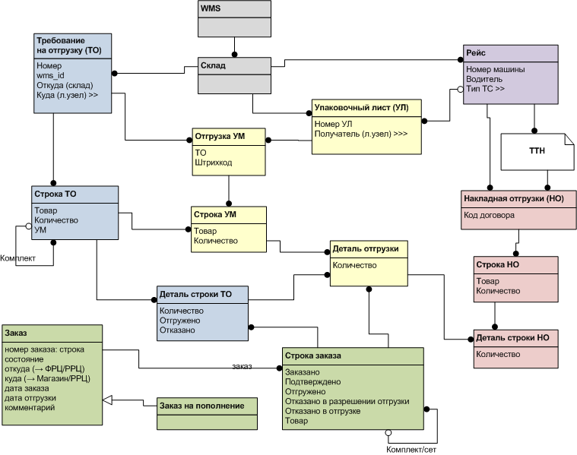
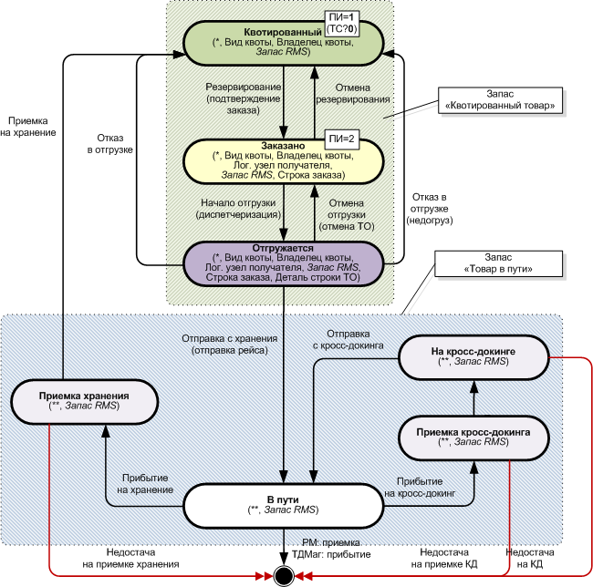
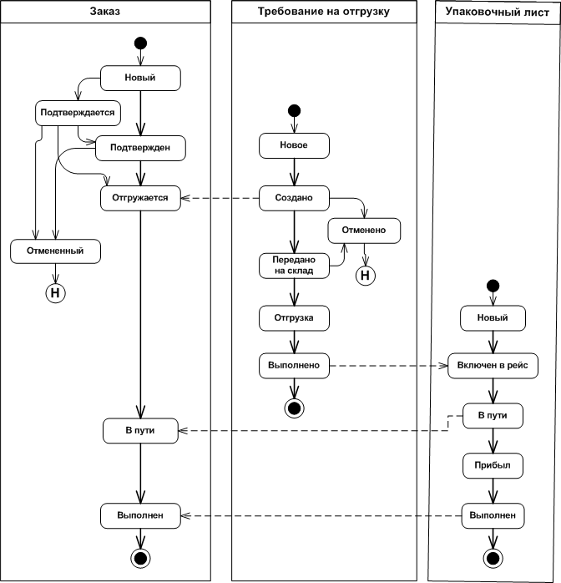
Диаграммы для проекций

Slide 25
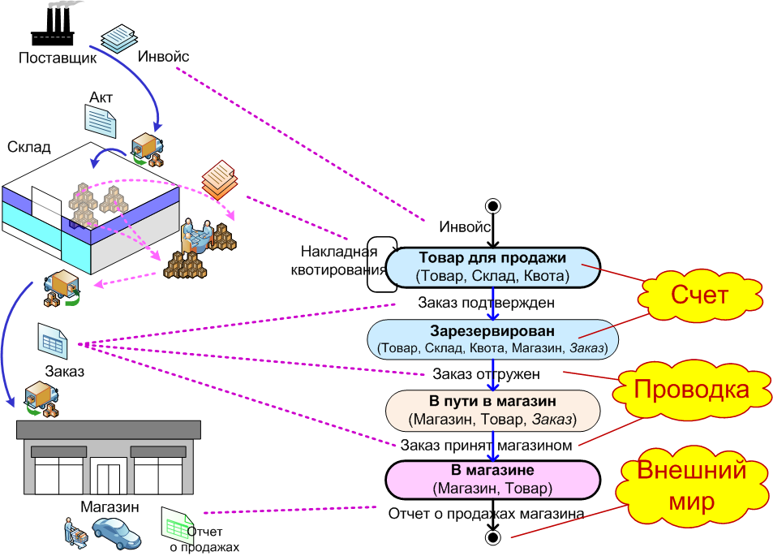

Диаграммы учета
Показывают, как отражается движение ресурсов в учете
Статья «Диаграммы учета: мост между бухгалтером и разработчиком» (журнал «Бухгалтер и компьютер», №5-2011)

Slide 26
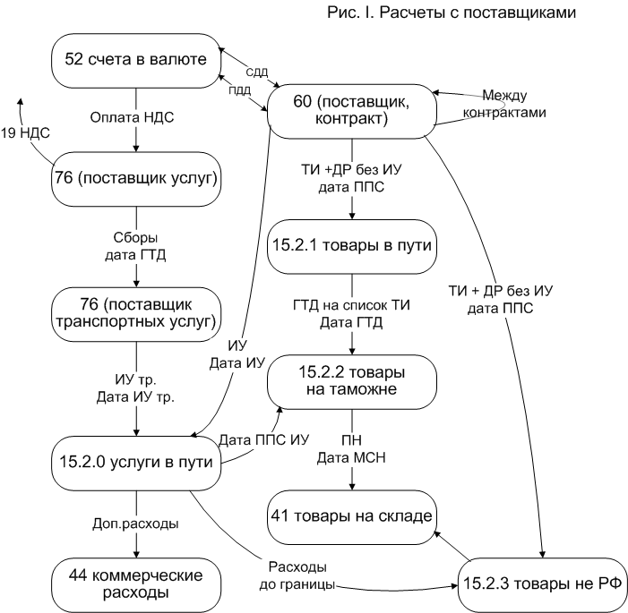
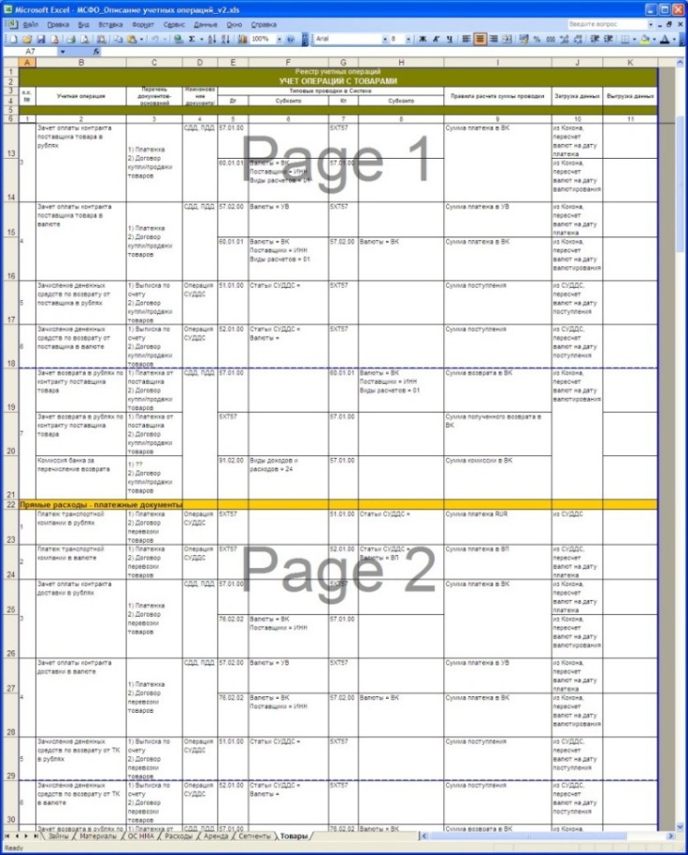
Диаграммы учета для бизнеса
Бухгалтеры могут применять диаграммы учета для разработки учетной политики.
Они нагляднее, чем Excel

Slide 27
Документооборот – объектная модель
Объекты с атрибутами и методами – элементы единого языка для предметной области и способ их соединения в сложные конструкции
Для отражения документооборота используем состояние документа
Диаграмма классов и диаграмма состояний UML – визуальный образ для наглядного представления
Объекты в программе – способ отражения модели в реализацию

Slide 28
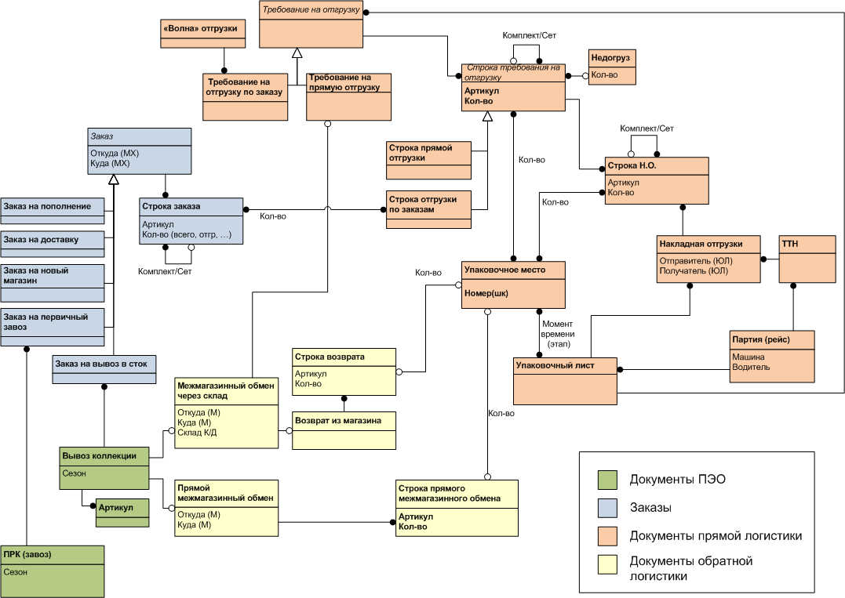
Модель должен понимать заказчик
Классы соответствуют бизнес-объектам – заказчик видит знакомые названия
Представляем диаграммой классов
Используем цветовые выделения

Slide 29
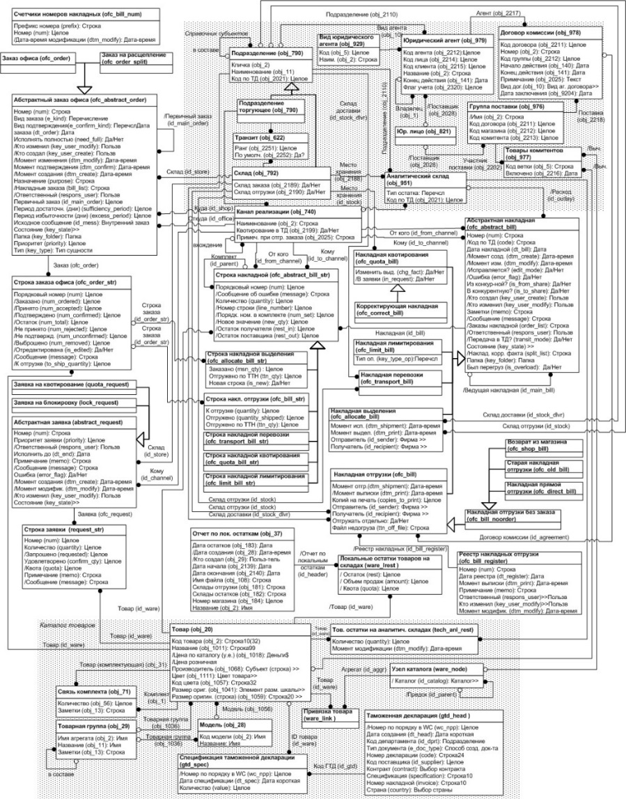
Не нужно усложнять диаграмму
Не нужно
Стараться изобразить все классы на одной диаграмме
Отображать вспомогательные атрибуты
Использовать технические коды
Применять сложную нотацию
Диаграммы должны понимать заказчики, а не только разработчики

Slide 30
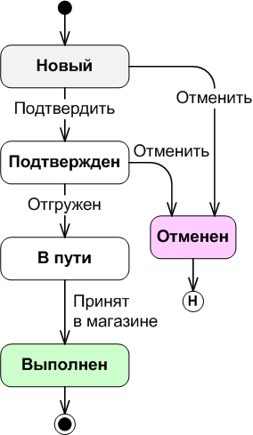
Модель документооборота
UML
Документу приписываем состояние, оно определяет этап жизненного цикла
Какие действия можно совершать и кому
Кто отвечает за обработку документа
Возможные изменения состояний документа образуют граф переходов – State machine diagram
Язык ООП «с расширениями».
Названия состояний и переходов – на языке бизнеса

Slide 31
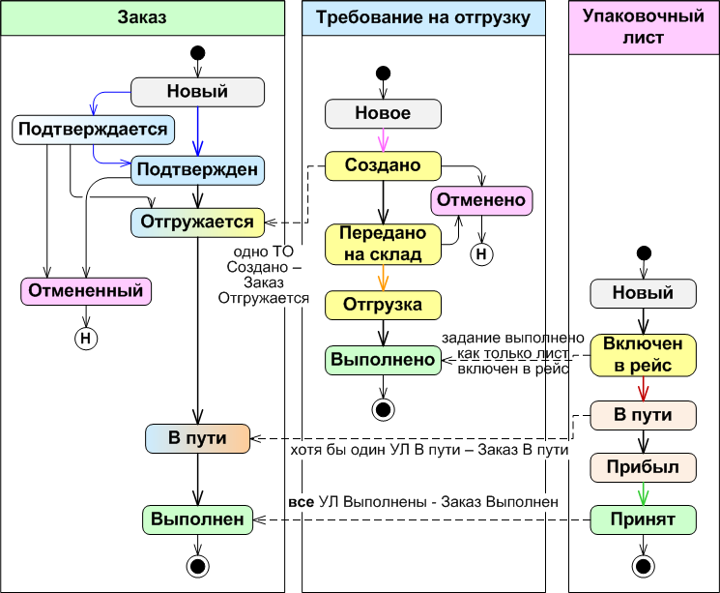
Наглядно представляет сложный документооборот

Slide 32
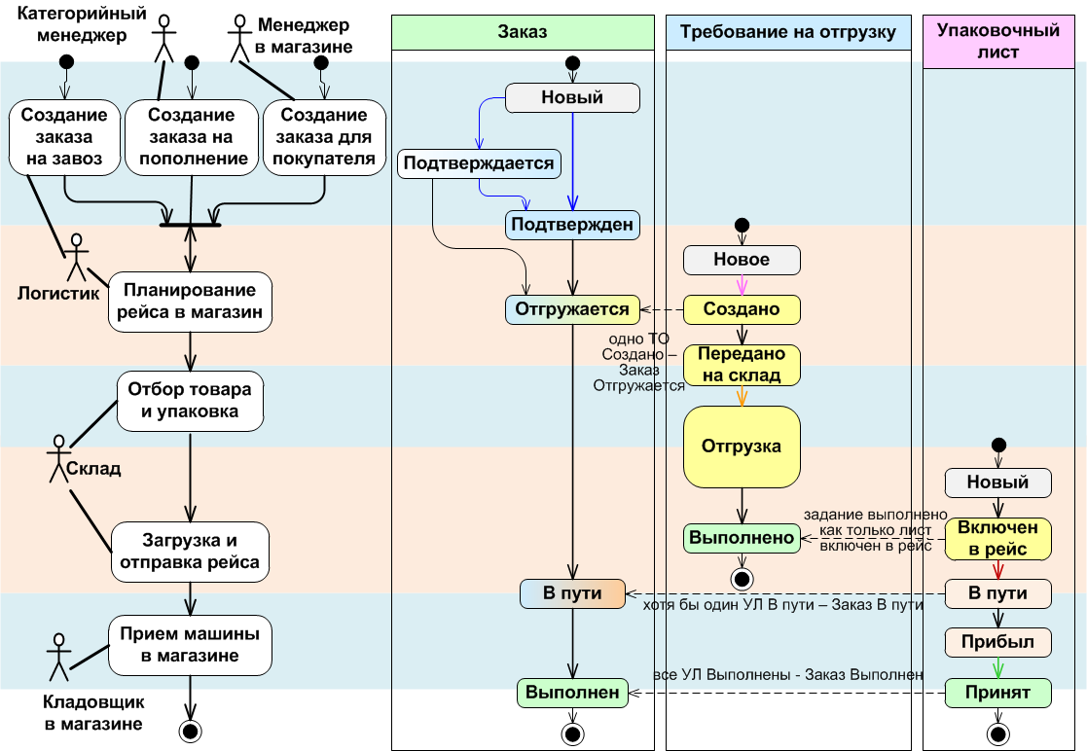
Переходы документов и бизнес-функции
Переходы фиксируют выполнение бизнес-функции, а состояния соответствуют передаче по этапам обработки
Заказ готов к передаче на склад

Slide 33

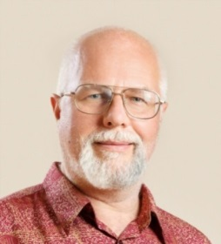
И в заключение…
Нет схем правильных и неправильных – есть облегчающие коммуникацию и бесполезные для нее
Нотация должна пониматься всеми, а не только автором
Визуальное описание эффективнее текста, но не заменяет его
Вопросы? Обращайтесь!
Максим Цепков http://mtsepkov.org maks.tsepkov@ya.ru
На сайте много материалов по анализу и архитектуре, Agile, и ведению проектов, управлению знаниями, мои доклады, статьи и конспекты книг.

